Slide 1


Slide 2
Tiết 59. NẤM
Mục tiêu:
-Nhận biết được một số đại diện của nấm, nêu được sự đa dạng của nấm
- Trình bày được vai trò của nấm trong tự nhiên và trong đời sống.
- Nêu được một số bệnh do nấm gây ra và cách phòng, tránh bệnh.
-Vận dụng kiến thức để giải thích một số hiện tượng trong đời sống.

Slide 3
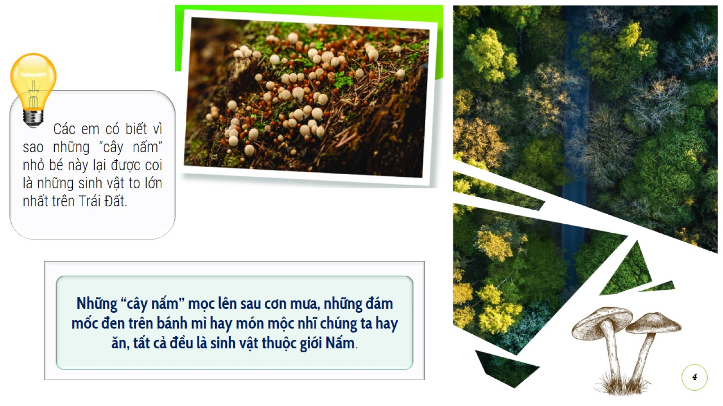

Slide 4
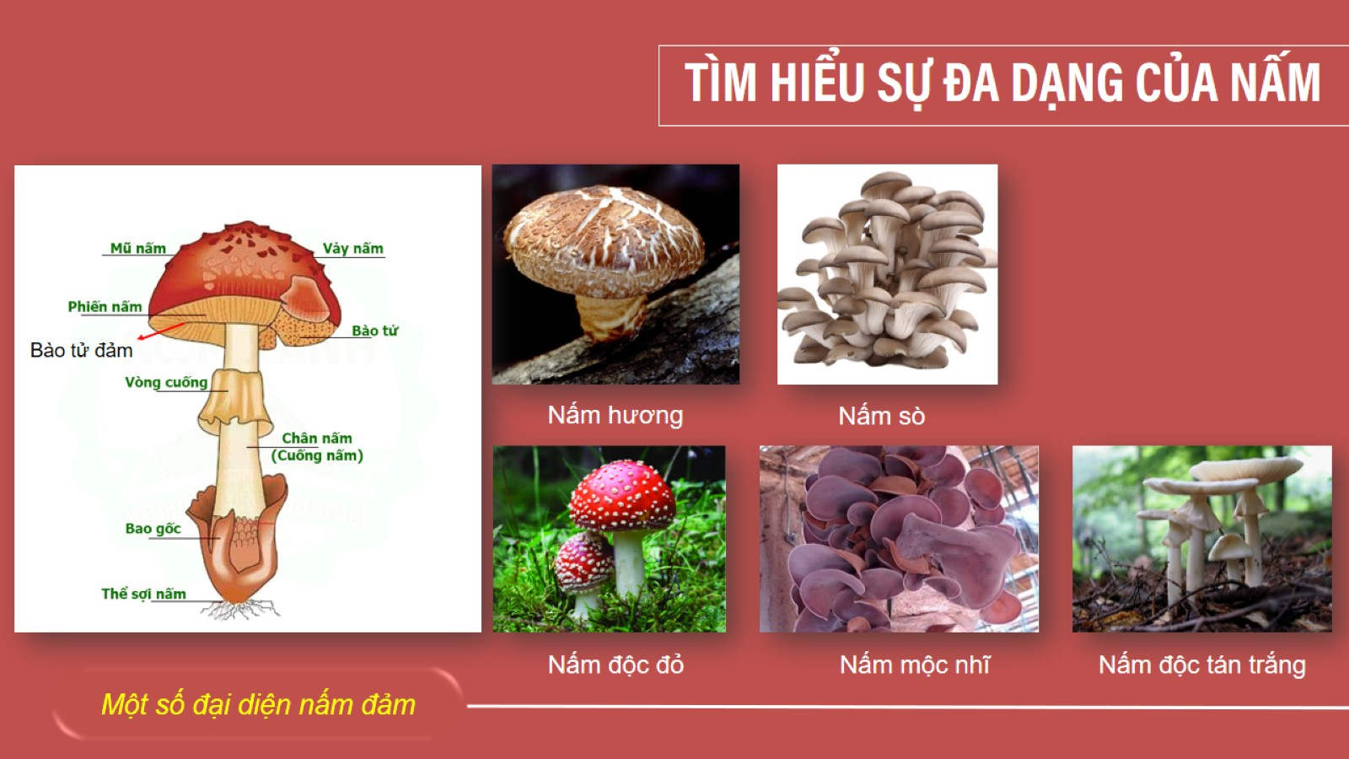
TÌM HIỂU SỰ ĐA DẠNG CỦA NẤM

Slide 5
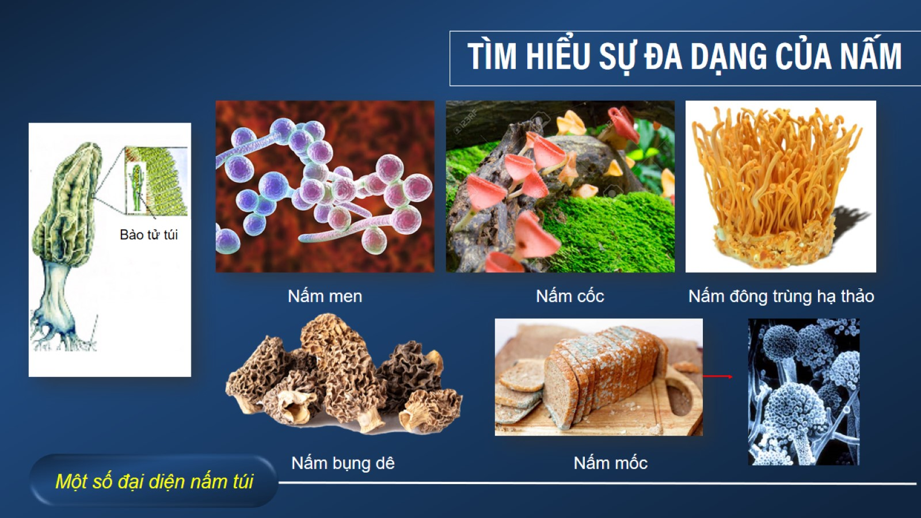
TÌM HIỂU SỰ ĐA DẠNG CỦA NẤM

Slide 6
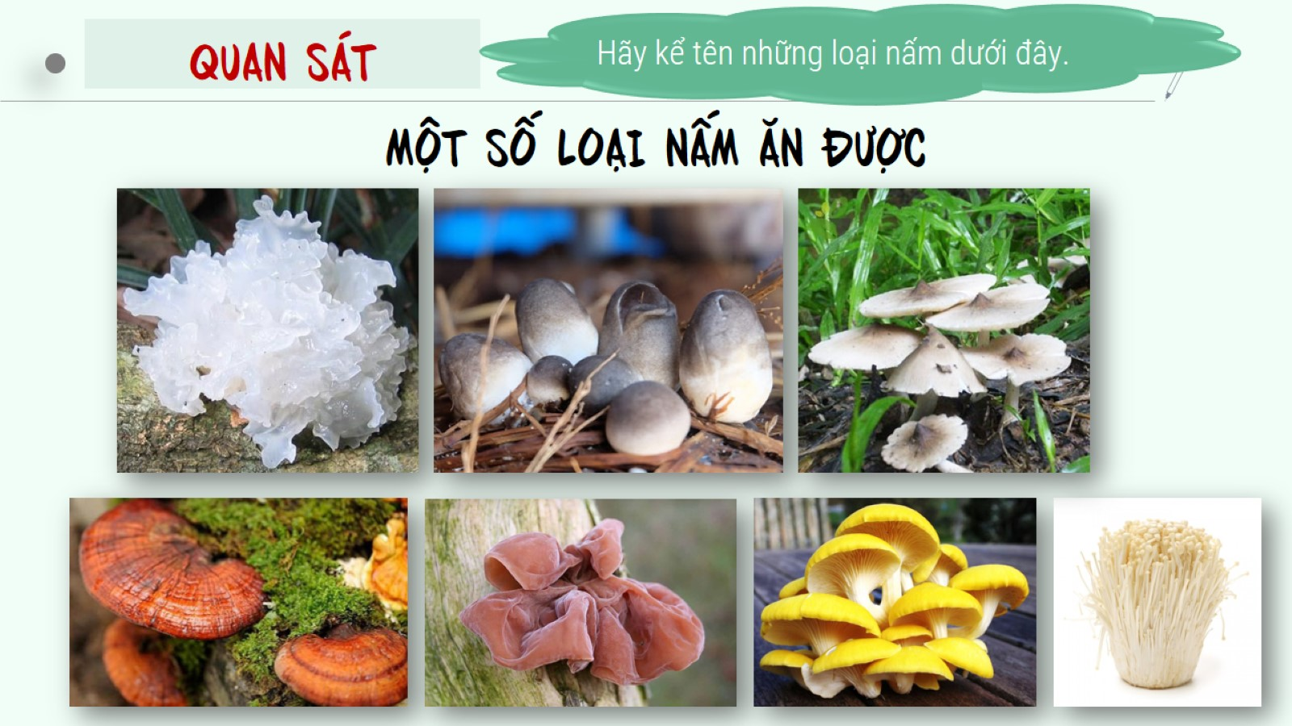

Slide 7
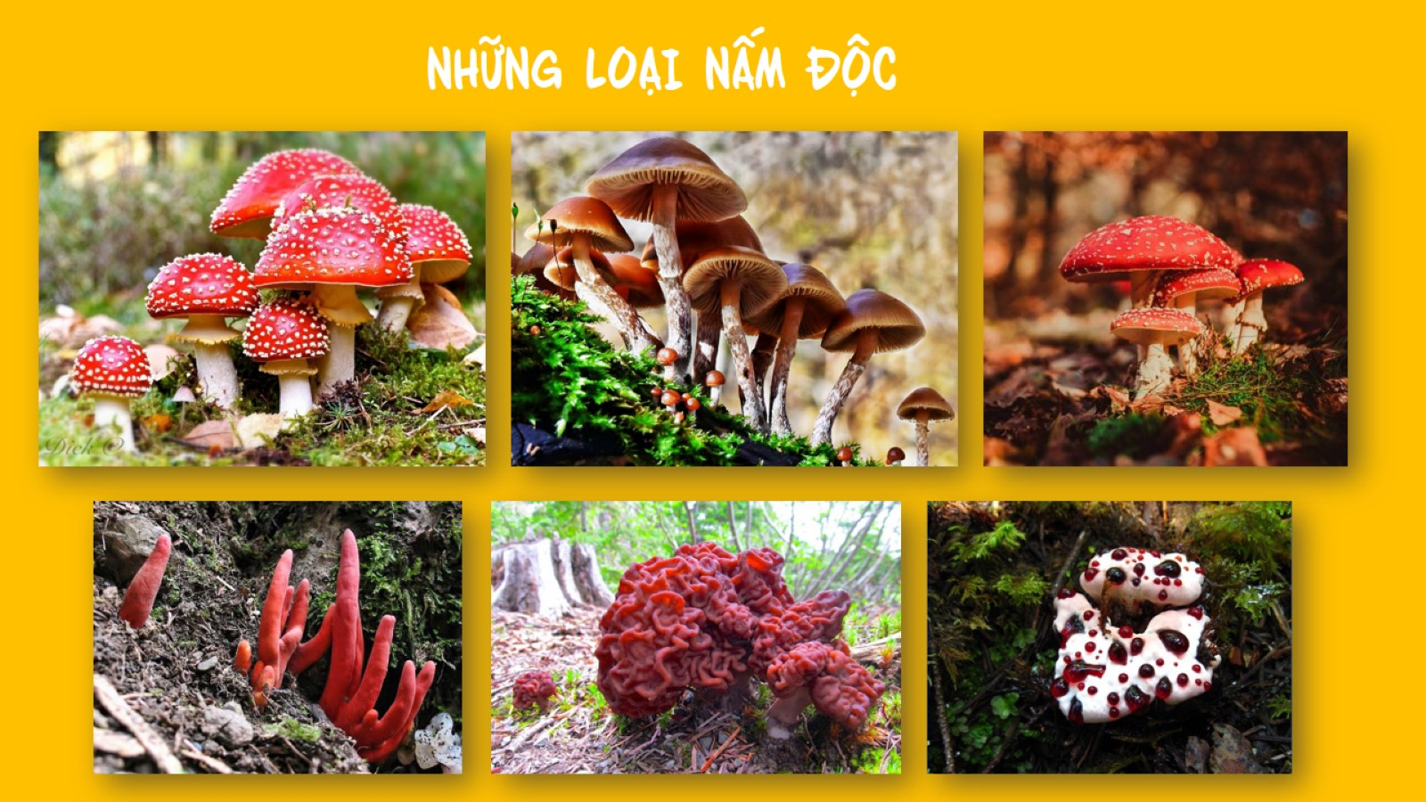

Slide 8
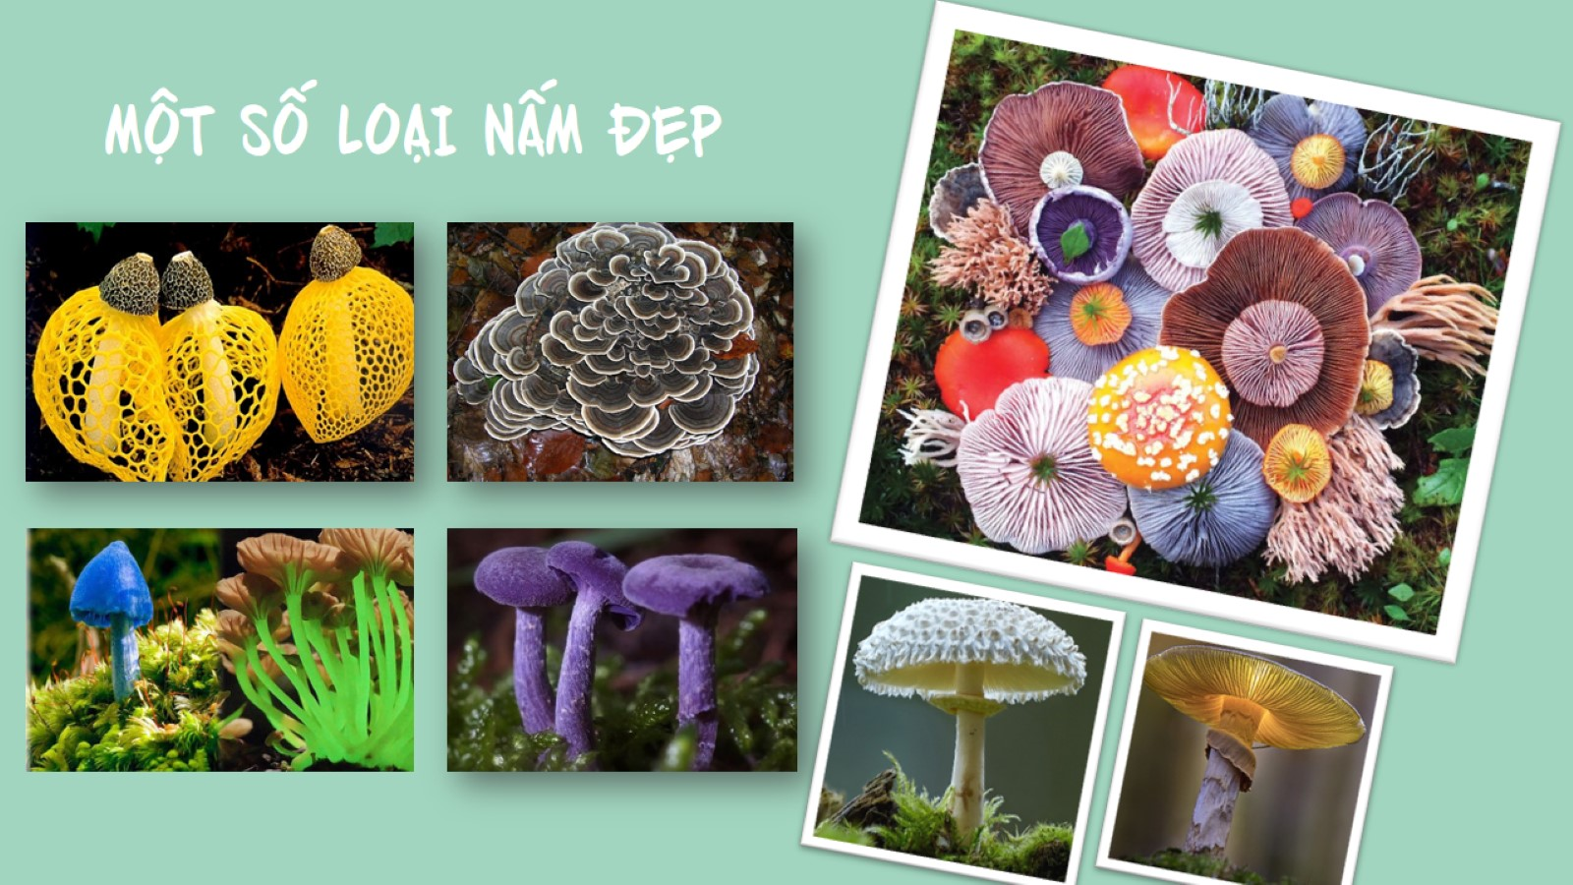

Slide 9
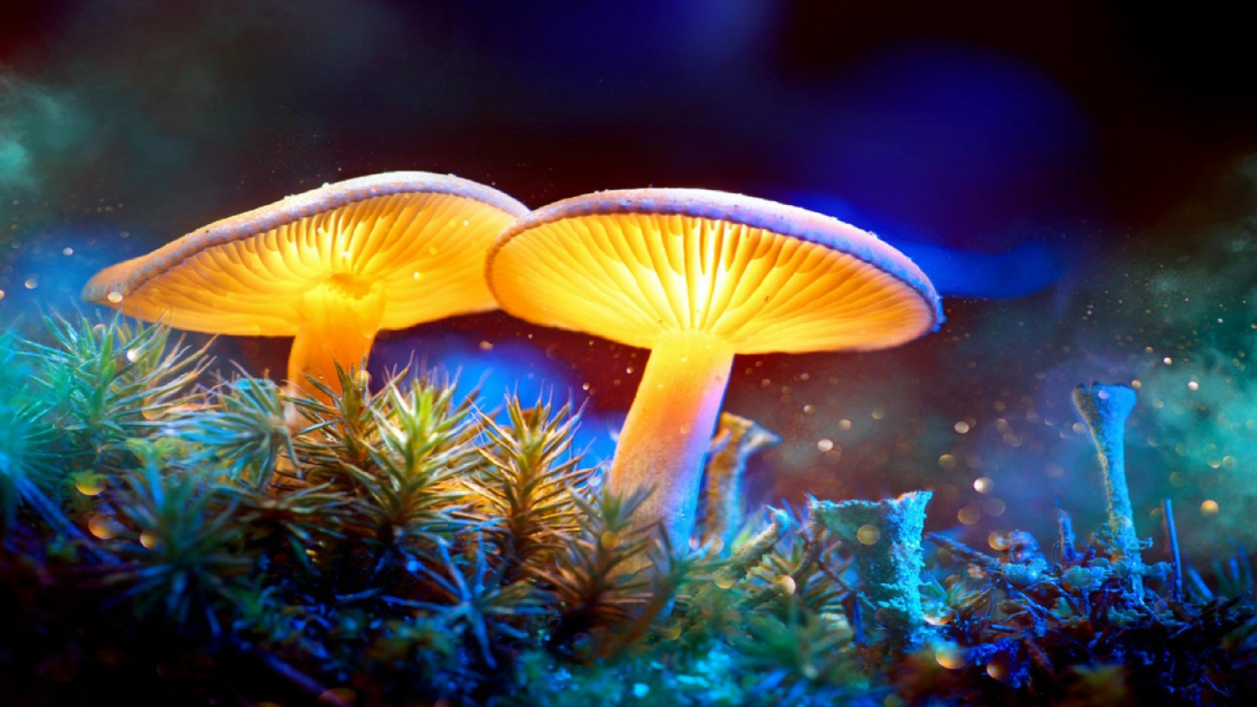

Slide 10
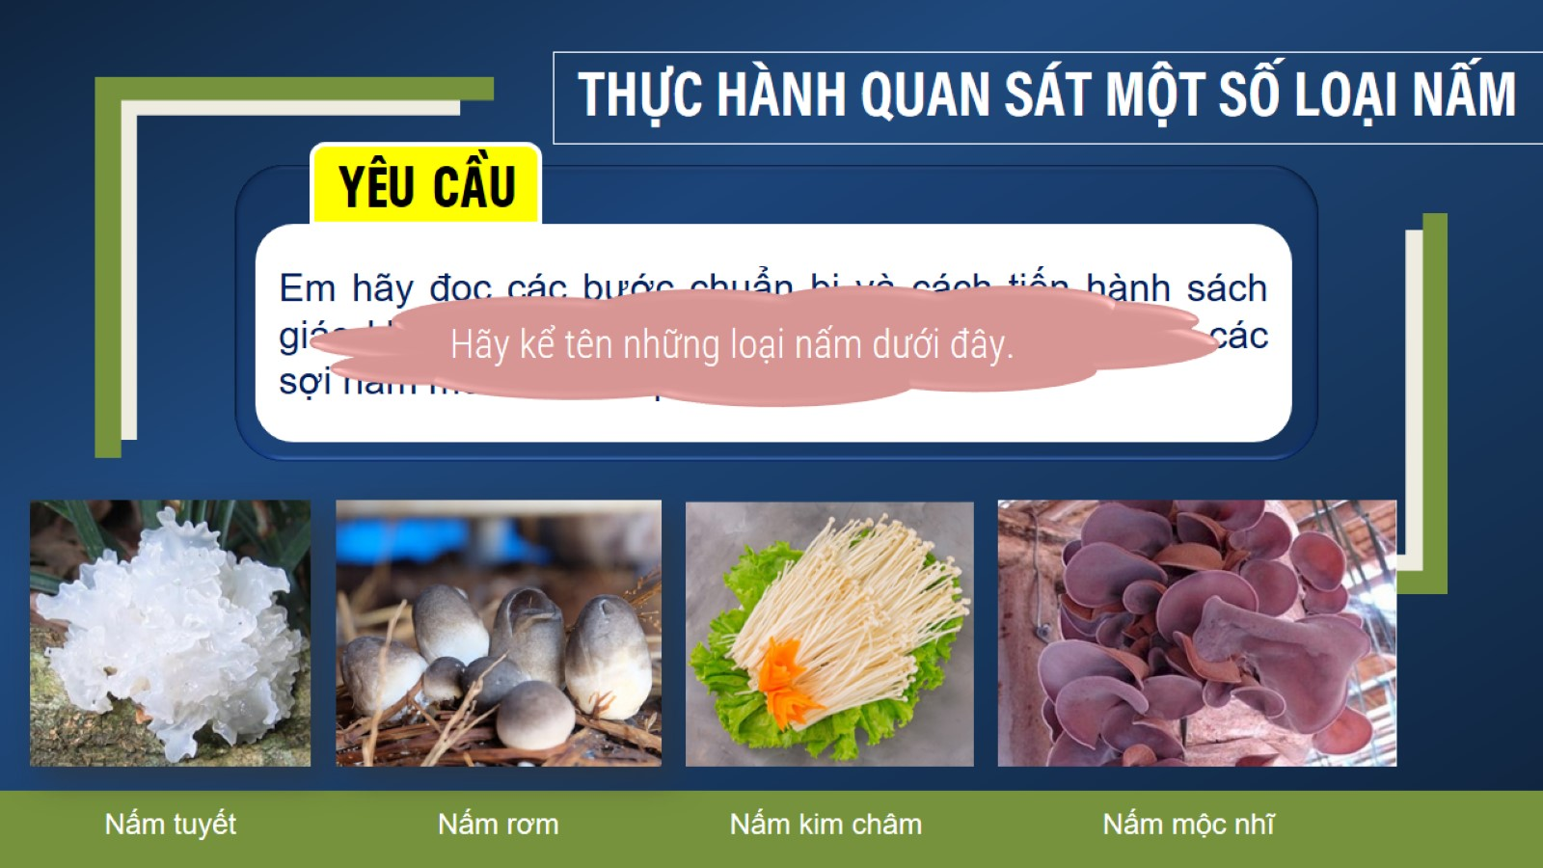
THỰC HÀNH QUAN SÁT MỘT SỐ LOẠI NẤM

Slide 11
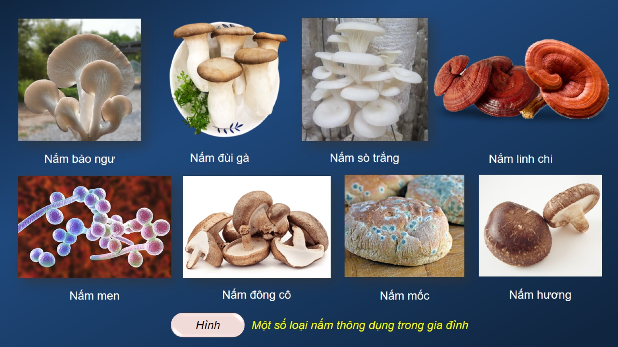

Slide 13
TÌM HIỂU SỰ ĐA DẠNG CỦA NẤM

Slide 14
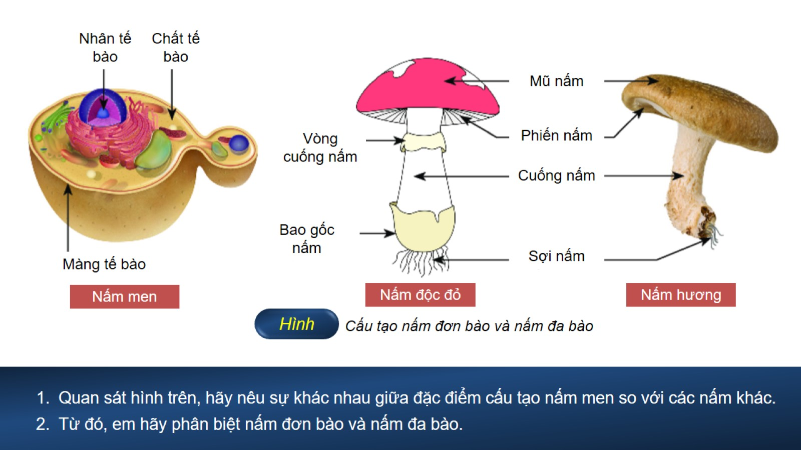

Slide 15
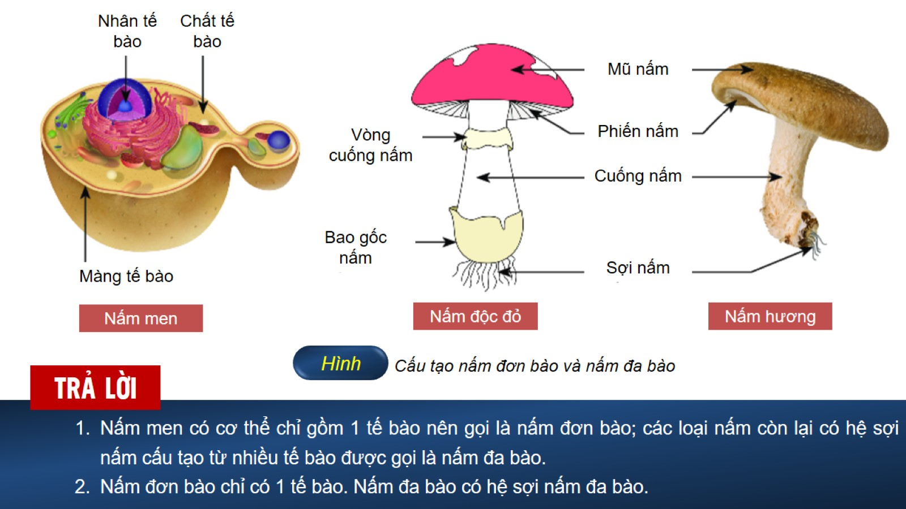

Slide 16
I. ĐA DẠNG CỦA NẤM
Phiếu học tập 1
Cá nhân HS quan sát một số hình ảnh về nấm, đọc tt sgk. Thảo luận cặp đôi 7 phút hoàn thành
Câu 1. Nấm là gì?
……………………………………………………………………………………
Câu 2. Kể tên các loại nấm mà em biết? Chúng có hình dạng như thế nào và môi trường sống của chúng?
…………………………………………………………………………………………………………………………………………………………………………
Câu 3. Em hãy cho biết dựa vào cấu trúc cơ quan tạo bào tử, nấm được chia thành mấy nhóm, kể tên?
……………………………………………………………………………………………………………………………………………………………………………………………………………

Slide 17
Phiếu học tập 1
Câu 1. Nấm là những sinh vật nhân thực, đơn bào hoặc đa bảo, sống dị dưỡng.
Câu 2. Hình dạng và kích thước của nắm vô củng đa dạng, cỏ những loại cơ thể dễ dàng quan sát bằng mắt thường nhưng cũng có loại chỉ có thể quan sát thầy bằng kính hiển vi.
Sinh sống ở nhiều điều kiện môi trưởng khác nhau, chủ yếu ở những nơi nóng ẩm, giảu dinh dưỡng, một số có thể sống ở điều kiện vô cùng khắc nghiệt.
Câu 3. + Nấm túi: sinh sản bằng bảo tử túi. vi dụ: nấm mốc đen bánh mi. Nấm men rượu....
+ Nấm đàm: sinh sản bằng bào từ đàm, vi dụ: nấm rơm, nấm hương. Nấm sò, nấm linh chỉ....
+ Nấm tiếp hợp: bao gồm các loài nấm mốc sinh trưởng nhanh gây ra sự ôi thiu của thức ăn như bánh mì. đào, dâu. khoai lang... trong quá trinh cất trữ.

Slide 18

TÌM HIỂU SỰ ĐA DẠNG CỦA NẤM

Slide 19


Slide 20
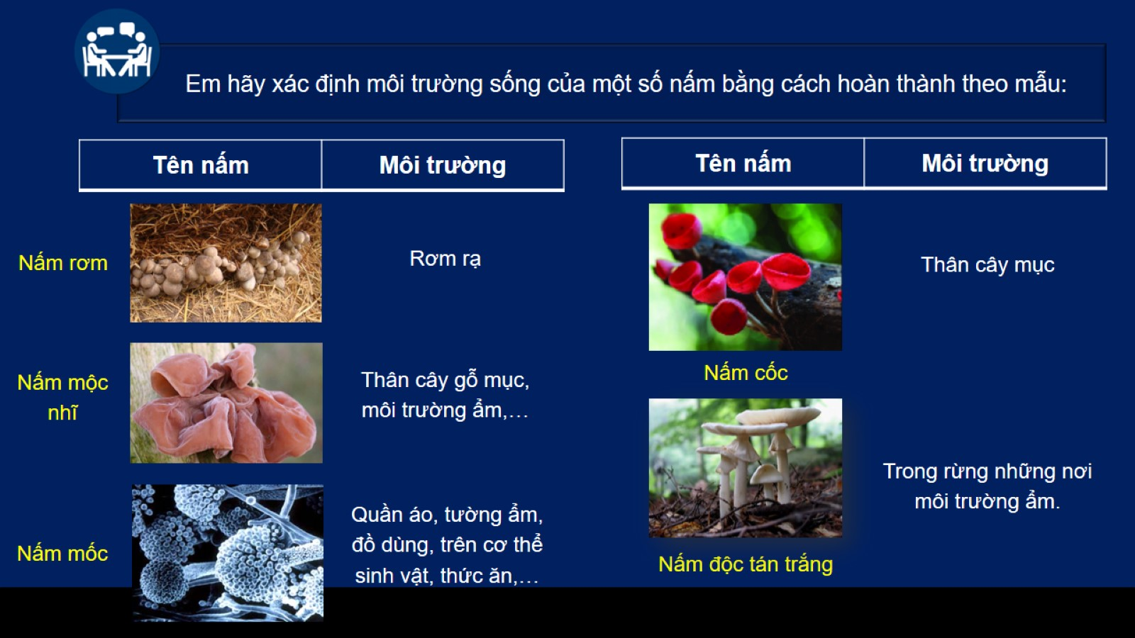

Slide 21


Slide 22


Slide 23


Slide 24
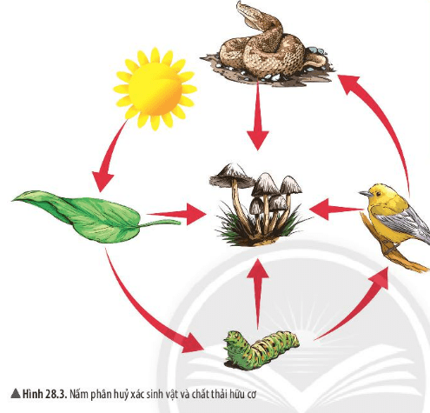
Quan sát hình em hãy cho biết vai trò của nấm trong tự nhiên
Tham gia vào quá trình phân hủy chất thải và xác động vật, thực vật thành các chất đơn giản cung cấp cho cây xanh và làm sạch môi trường.

Slide 25
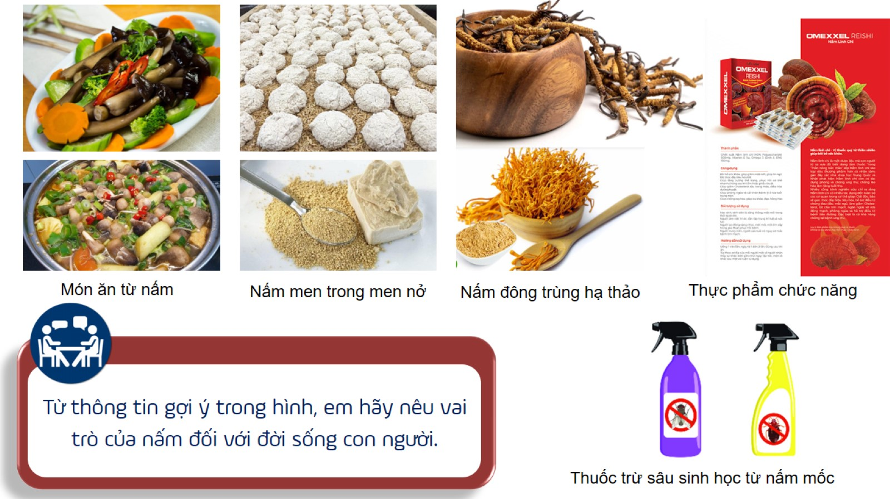

Slide 26


Slide 27
Phiếu học tập 2.
Vai trò của nấm đối với con người | Tên các loại nấm
Dùng làm thực phẩm
Dùng trong công nghiệp chế biến thực phẩm
Dùng làm dược liệu
Bảng chuẩn Phiếu học tập 2.
Vai trò của nấm đối với con người | Tên các loại nấm
Dùng làm thực phẩm | Nấm sò, nấm kim châm, mộc nhĩ
Dùng trong công nghiệp chế biến thực phẩm | Một số nấm men, nấm mốc…
Dùng làm dược liệu | Nấm linh chi, đông trùng hạ thảo

Slide 28
Câu 1 : Em hãy nêu lại một số ứng dụng của nấm đối với con người ?
Đáp án: Một số ứng dụng của nấm đối với con người : sử dụng làm thực phẩm, sản xuất một số thực phẩm lên men như bia, bánh mì,… làm dược liệu, sản xuất thuốc,….

Slide 29
Câu 2 : Chọn phát biểu không đúng ? A. Nấm thường sống ở nơi ẩm ướt B. Nấm có cấu tạo cơ thể giống vi khuẩn C. Nhiều loài nấm được sử dụng làm thức ăn D. Một số loại nấm là cơ thể đơn bào
Đáp án : B

Slide 30


Slide 31


